Slide 1
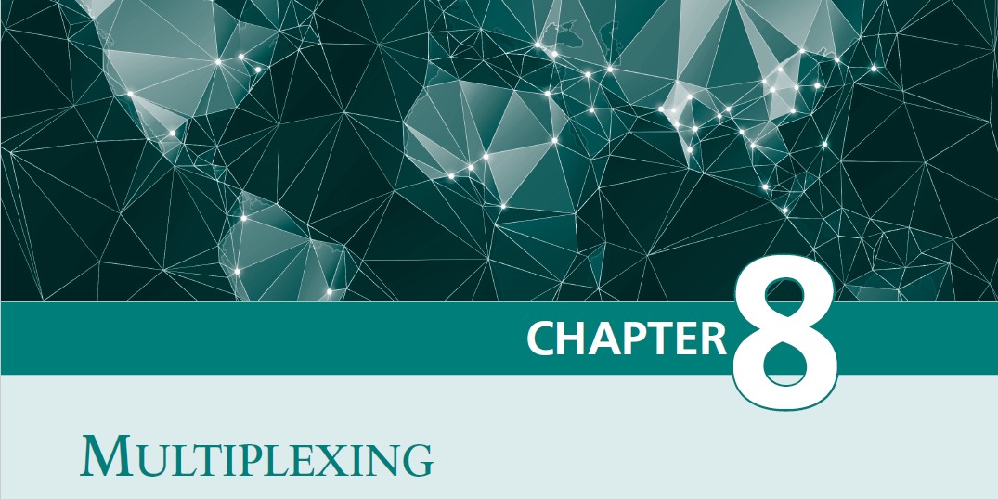

Slide 2
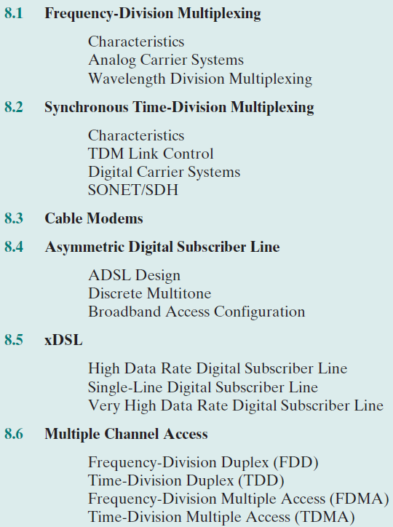

Slide 4
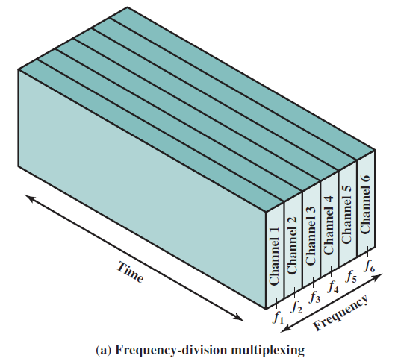
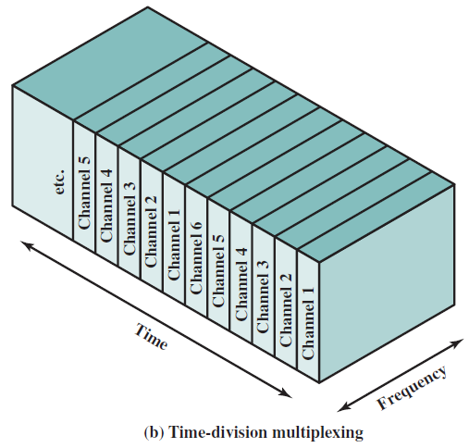
Multiplexing Techniques
1. Frequency-division multiplexing 2. Time-division multiplexing

Slide 5
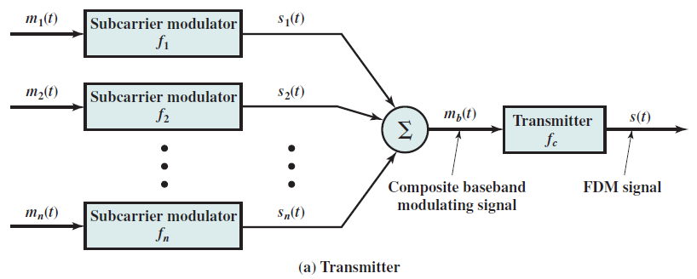

Slide 6
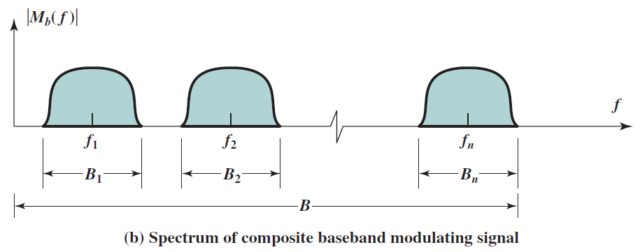
1 channel จะเป็น analog หรือ digital ก็ได้

Slide 7
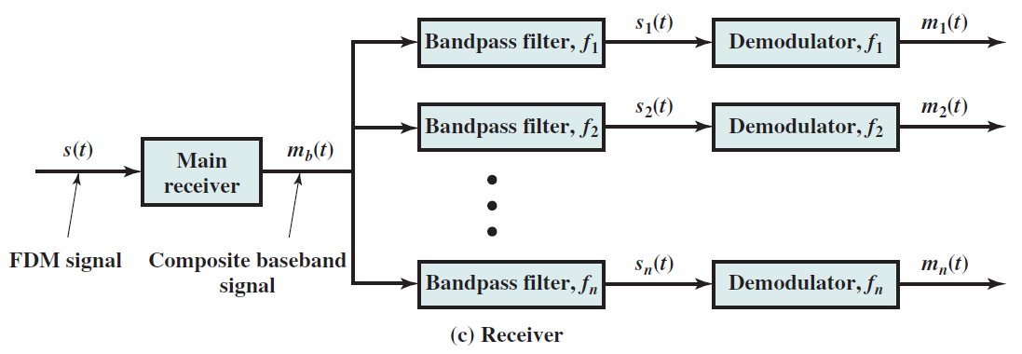

Slide 8
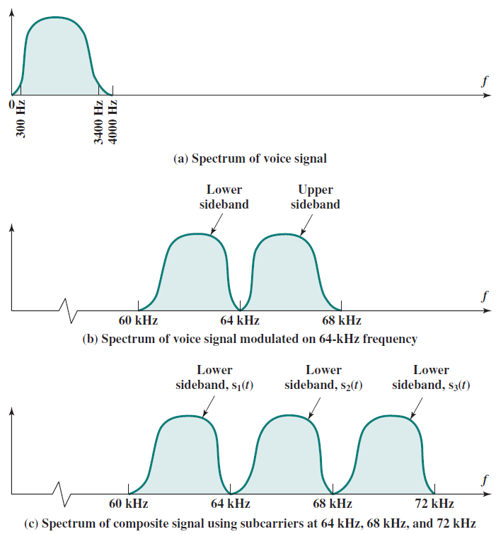
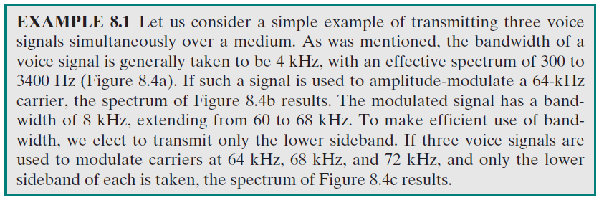
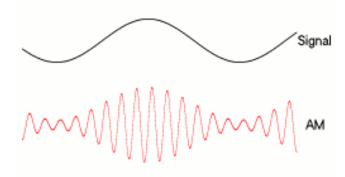
Analog-Analog modulation
เนื่องจากสมมาตร ส่งแค่ด้านซ้ายก็พอ
ความถี่ 64k HZ, Amplitude ไม่เกิน +/- amplitude ของ signal

Slide 9
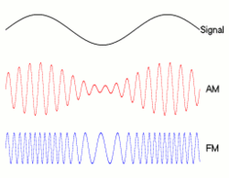
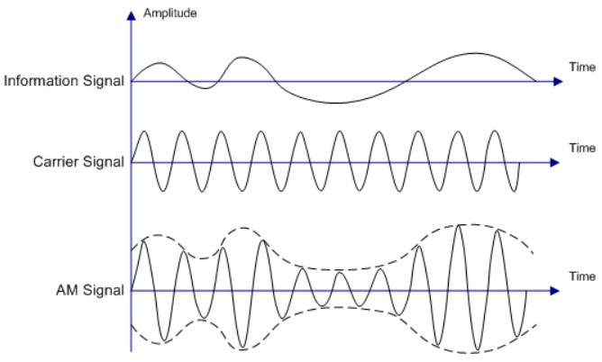

Slide 10
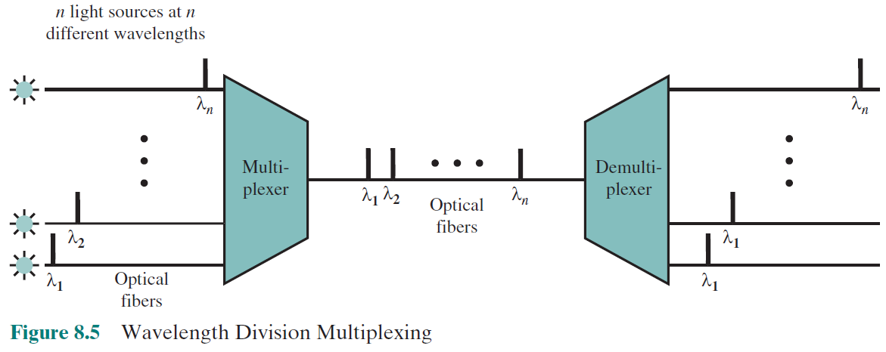
ใน optical fibers ใช้ wavelength แทน frequency

Slide 11
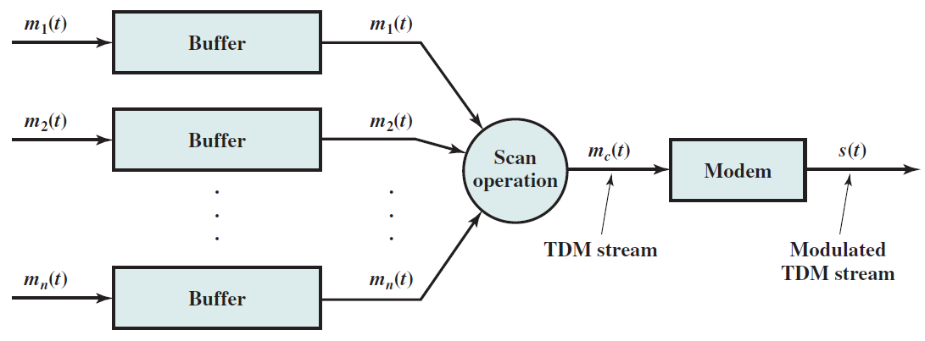
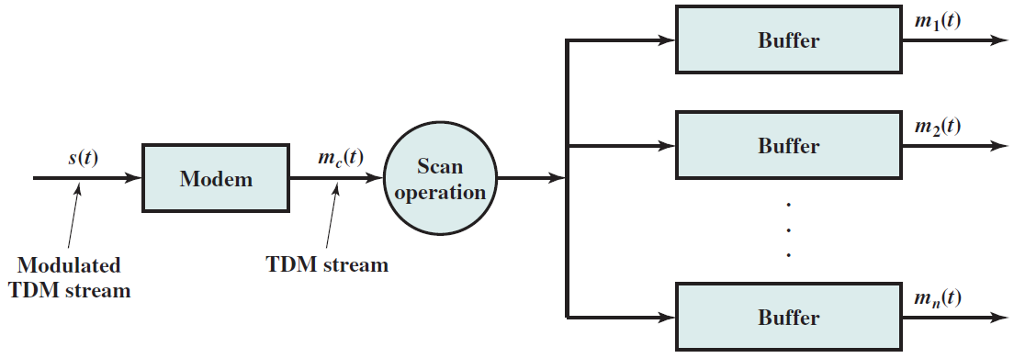
Synchronous Time-Division Multiplexing

Slide 13
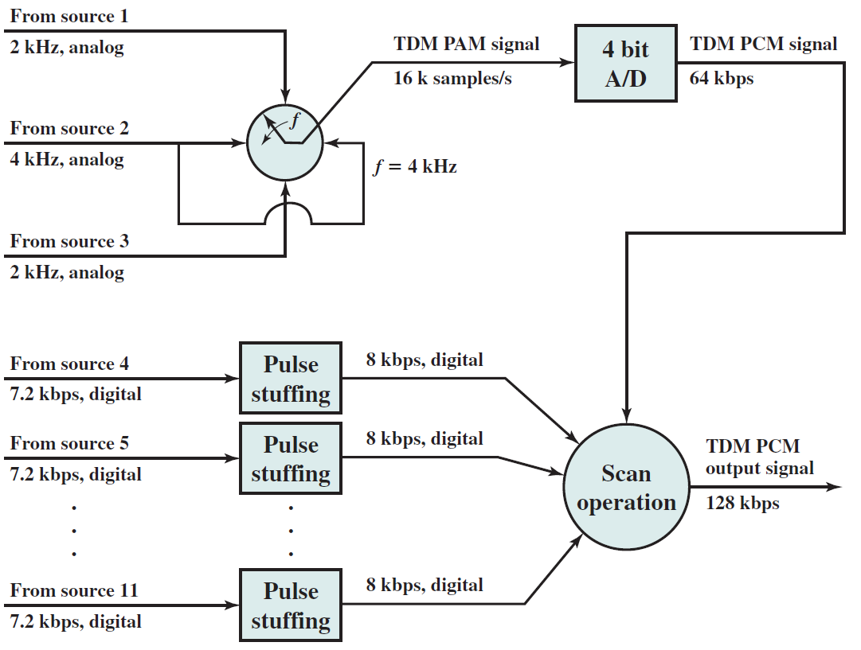

Slide 14
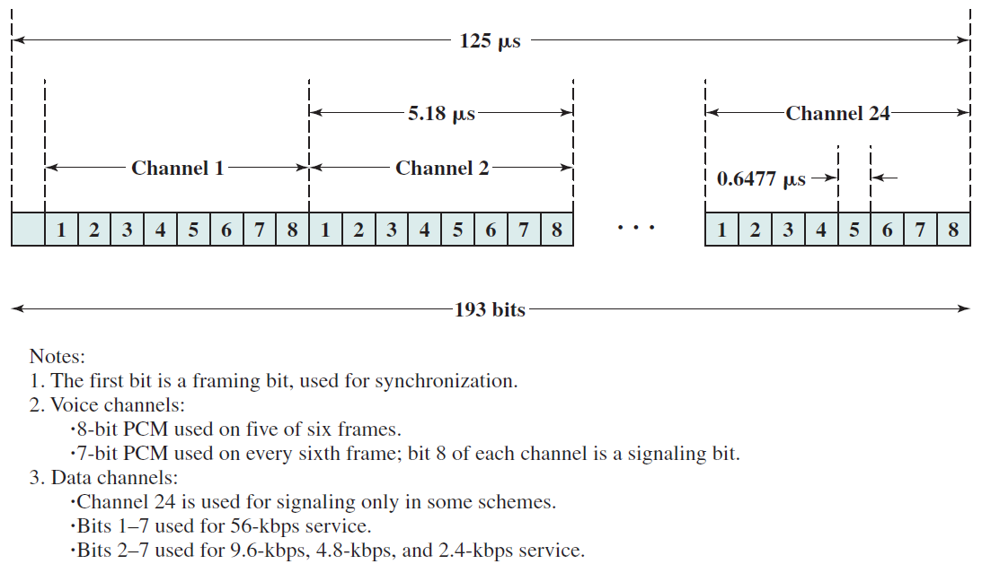
DS1

Slide 15
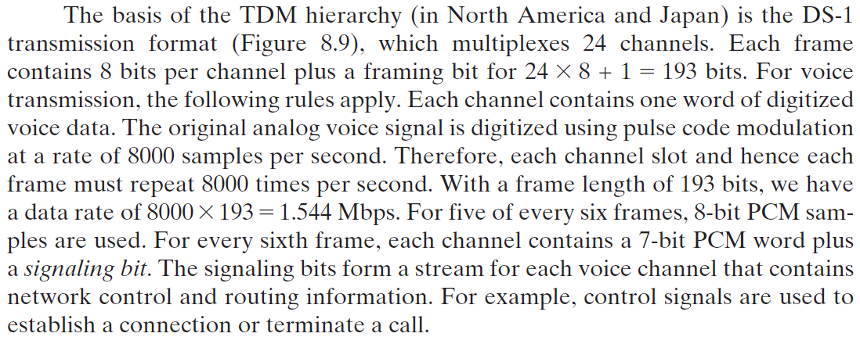
8,000 frames / s เพื่อให้ 1 channel เพียงพอกับ voice data (max. frequency = 4,000 Hz)
เนื่องจาก sampling rate ต้องเป็น 2 เท่า ของ max. frequency

Slide 16
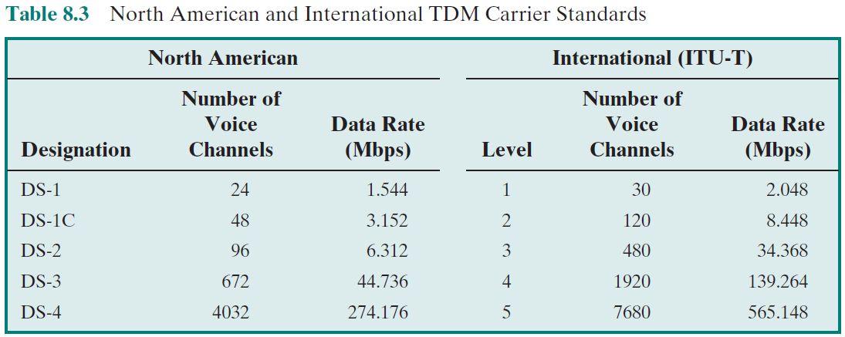
ใช้กับสายทองแดง T1, T2, T3, T4

Slide 17
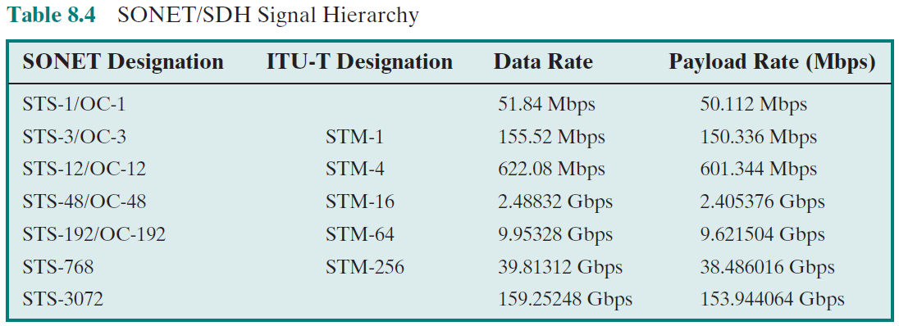
Payload คือนับเฉพาะ data bits
Optical fiber

Slide 18
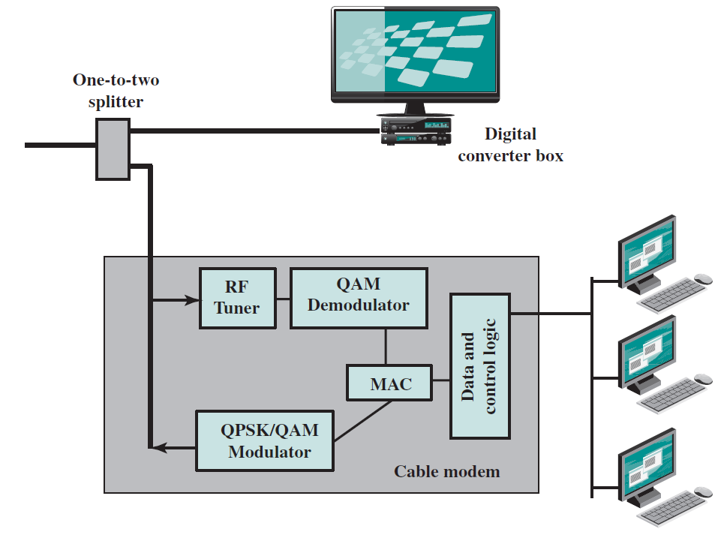
Cable Modem (FDM)
ใช้ internet จากสาย cable TV
Multiplex ด้วย frequency
ข้อมูลใน 2 สาย เหมือนกัน
ใช้ download มากกว่า upload

Slide 19
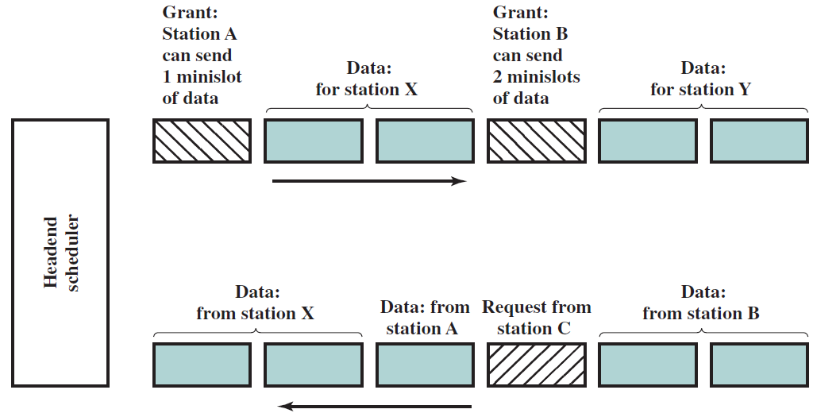
Cable Modem (TDM)
ใช้ TDM ในแต่ละ bandwidth

Slide 20
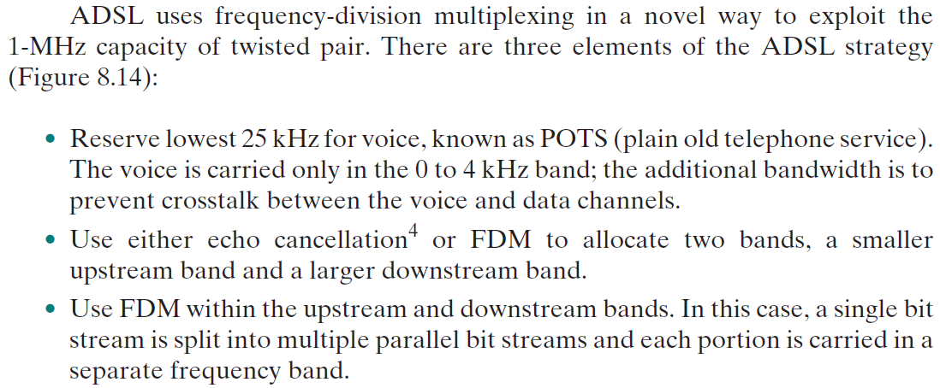
Asymmetric Digital Subscriber Line (ADSL)

Slide 21
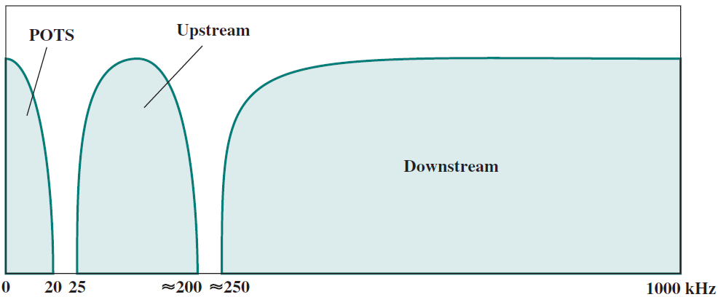
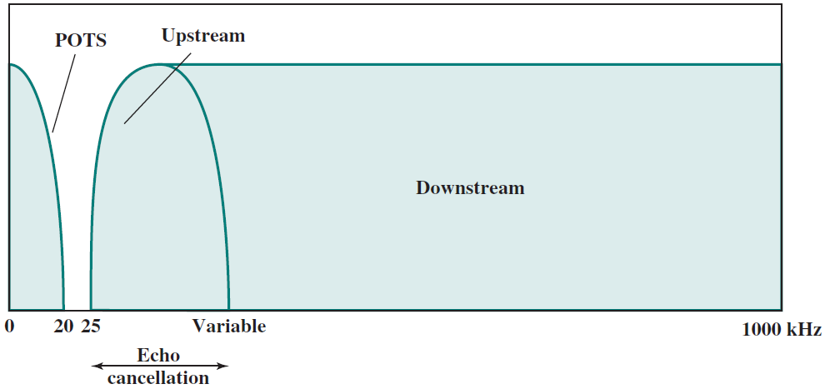

Slide 22
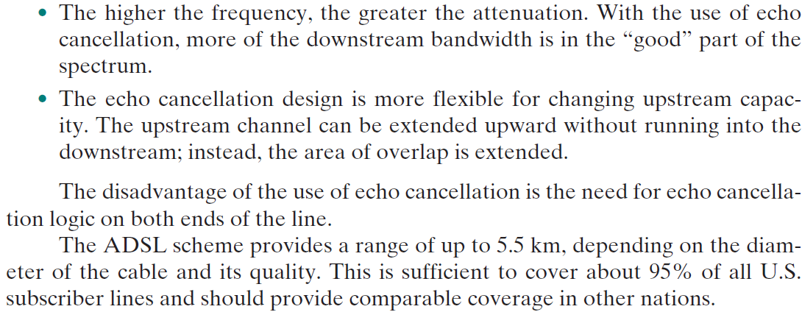

Slide 23
Discrete Multitone

Slide 24
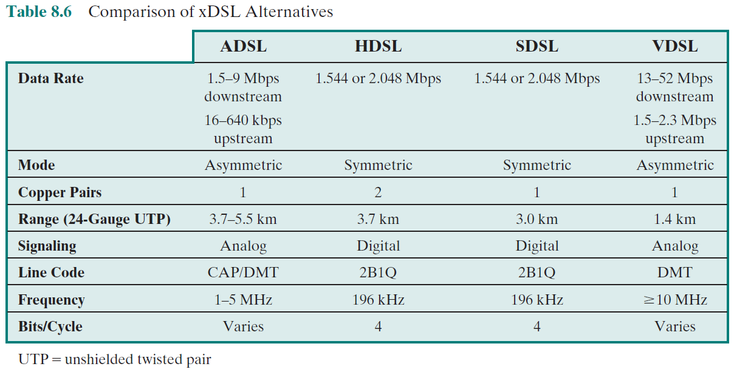
กำลังพัฒนา
Fixed
Fixed
ใช้สาย 2 เส้น

Slide 25
Multiple Channel Access
มักจะใช้กับ wireless เพราะ wireless ลากสายเพิ่มไม่ได้ ถ้าเป็น wired ก็เดินสายสัญญาณเพิ่มได้
Frequency-Division Duplex (FDD)
Time-Division Duplex (TDD)
Frequency-Division Multiple Access (FDMA)
Time-Division Multiple Access (TDMA)

Slide 26
Frequency-Division Duplex (FDD)

Slide 27
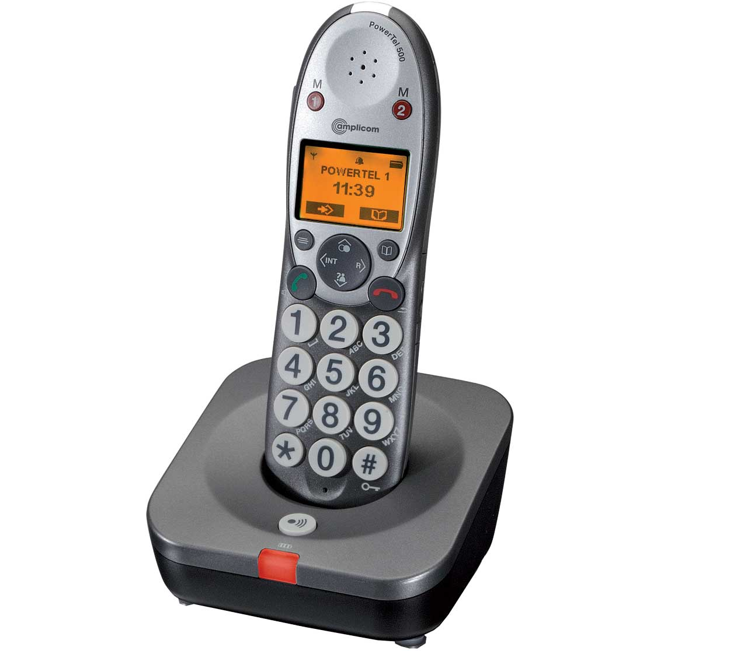
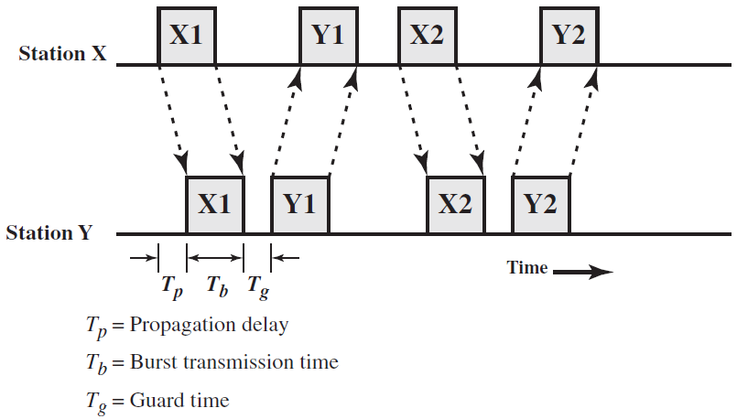
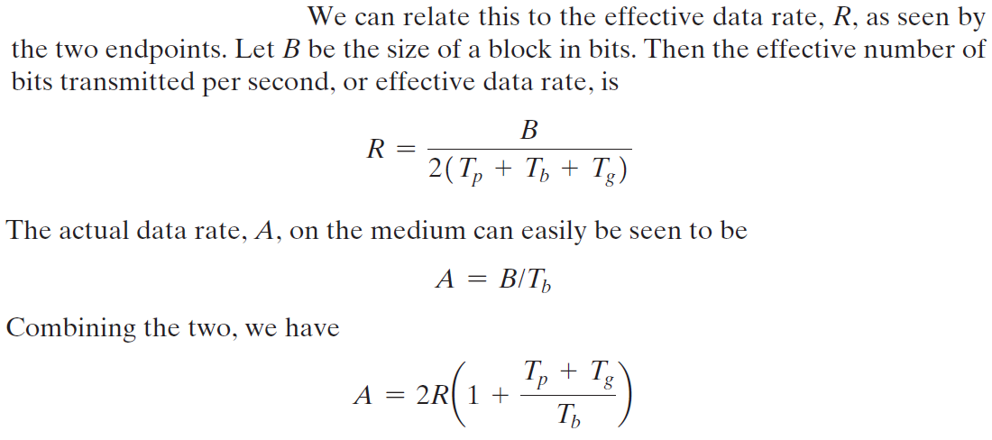
Time-Division Duplex (TDD)
ใช้กับ cordless telephone

Slide 29
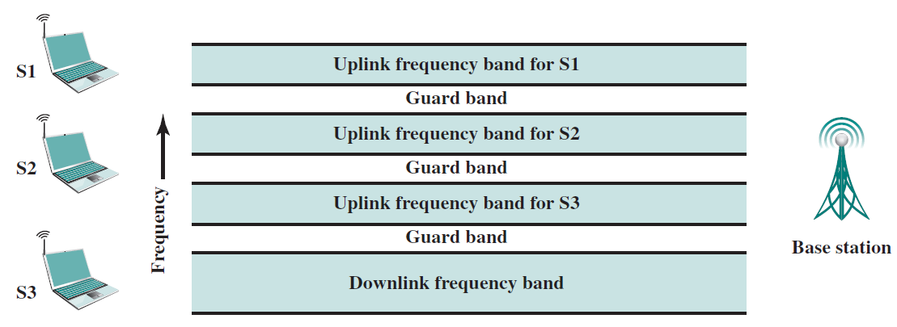
Frequency-Division Multiple Access (FDMA)

Slide 30
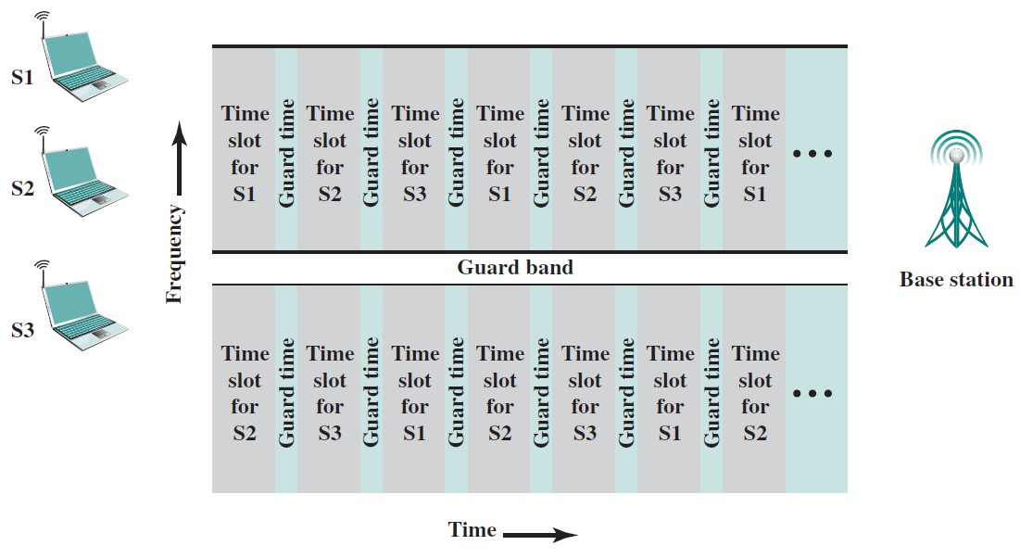
Time-Division Multiple Access (TDMA)
GSM (2G) ใช้ FDMA ผสมกับ TDMA
Downlinks
Uplinks

